Slide 2
Car plate 외곽선 추출
목적 : Car plate의 외곽선을 알 경우, 장점이 많다. 1. Car plate 영역만 좀 더 높은 품질의 dewarp를 할 수 있으므로, 전체 영역을 높은 품질로 dewarp하지 않아도 됨.
2. 번호인식 시 사용되는 Resource를 줄일 수 있음. a. 숫자를 인식하는 영역이 선택영역에서 Car plate 영역으로 좁아짐. b. Car plate의 type을 통해 숫자의 위치 및 크기를 유추할 수 있으므로 숫자 인식이 편해짐. (type별로 정해진 규정이 있음)
3. 번호 인식 오류를 막을 수 있음. Car plate의 앵커의 그림자에 의해 숫자를 오 인식하는 것을 막을 수 있음.
4. 외곽선 추출 과정에서 Car plate의 type을 유추할 수 있음(한 줄, 두 줄, 한 줄 꺽인 것)

Slide 3
방법
기본생각 plate의 글자를 제외한 한 점에서 flood_fill하여 plate를 따낸다.
Flood_fill을 위해선, color range와 point가 필요하다.
Color range를 찾기 위해, 글자영역에서 색의 분포를 분석해 배경색을 알고, color range를 계산한다.
Plate에서 글자영역 찾기. -> 적절한 품질의 dewarp(어느 정도 수평을 맞추기 위해) -> canny edge (흰색 번호판 위주의 경계값, 녹색 번호판은 약간만 인식할 수 있는 수준) 녹색 번호판일 경우, 녹색번호판의 배경색을 더 어둡게 만들어, 다시 canny edge를 수행. -> contour로 글자 영역을 찾음.(아래에서 위로 찾음)
글자영역에서 색의 분포를 분석해 배경색을 알고, color range를 계산
글자영역의 배경에 대응하는 원본에서의 점을 모두 flood_fill.
꼭지점 4점을 추출(주차 영역(6type)별로 모양이 다름)
원본에서 외곽선을 따냄.

Slide 4
외곽 4점을 얻고, 이를 dewarp하여

Slide 5
dewarp
왜곡된 이미지에서 4점과 이에 대응하는 4점을 통해,
Homo matrix를 얻고, dest plane에 있는 점들을 이 matrix 변환으로 왜곡된 이미지의 좌표로 변환, color를 얻을 수 있다.

Slide 6
번호판일 가능성이 있는 group들 찾기
Font일 가능성이 있는 것들을 찾는다. Rect들 여러 개.
Rect 하나를 선택
Left 방향으로 가까운 것을 찾아 그룹에 추가.
Right 방향으로 가까운 것을 찾아 그룹에 추가.
Group 별로 점수를 매긴다.
점수가 높은 것 순으로 정렬

Slide 7
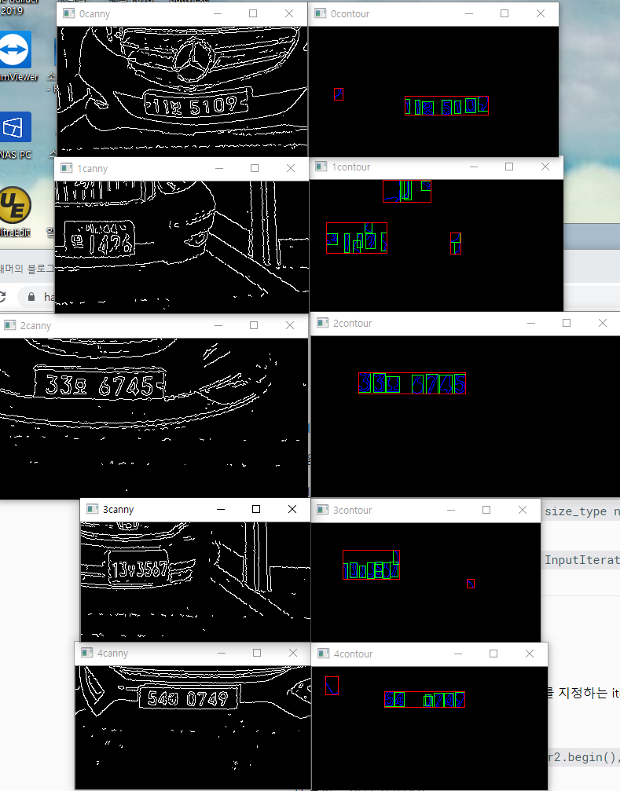
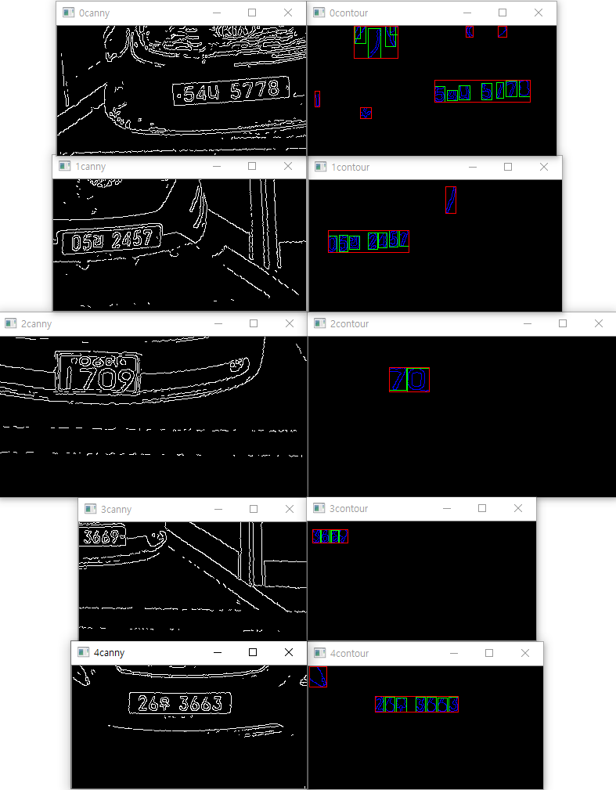
우선 순위별로 group 나열

Slide 8
배경색 찾기
녹색에 흰 글씨 / 흰 바탕에 검은 글씨
Rect를 분석해서 녹색 성분을 가지고 있으면 녹색바탕 (20%이상 가진 rect이 있으면 녹색바탕)

Slide 9
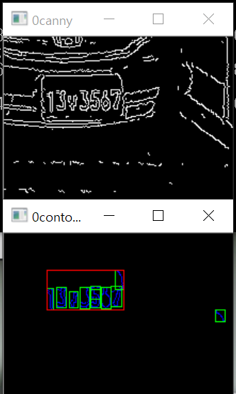
Flood fill
먼저 번호판 테두리
맨 왼쪽 rect과 맨 오른쪽 rect의 배경의 point들을 얻고, 이들을 원본 이미지의 좌표로 변환.각 4점 총 8점에 대하 flood fill 실행.
검증은?
일단 해보고 실패하는 경우를 분석해보자.
오른쪽이나 왼쪽에 왼쪽 그림과 같이 잘못된 rect이 잡혔을 수도 있다.

Slide 10
Type 구별

Slide 11
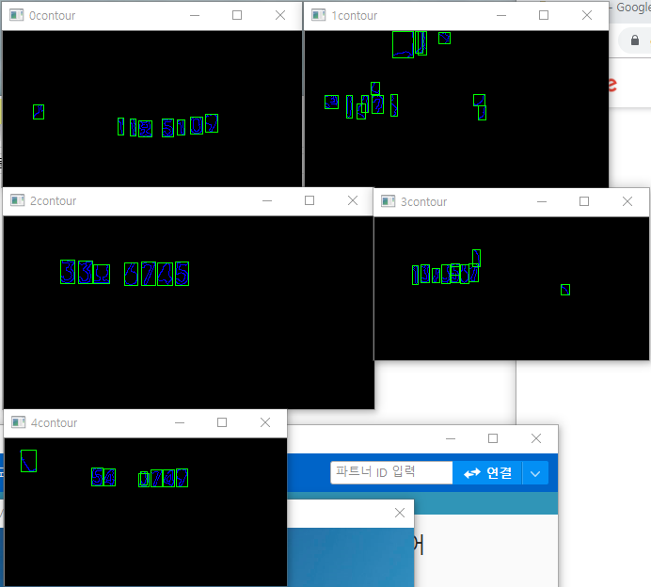
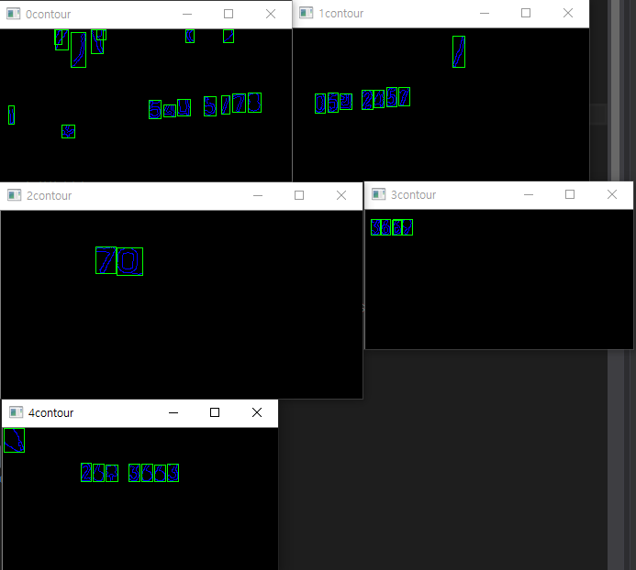
포함되는 것은 제거한다.
최적의 그룹 찾기 가장 밑에 있는 item을 찾고, 왼쪽으로 이동하며 멤버를 모으고, 오른쪽으로 이동하여 멤버를 모은다.
개수가 많은 것이 좋고, 개수가 같을 때는 낮은 것이 좋다.

Slide 12
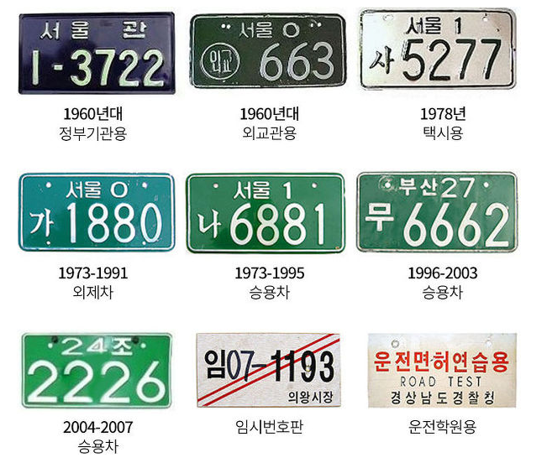

Slide 13
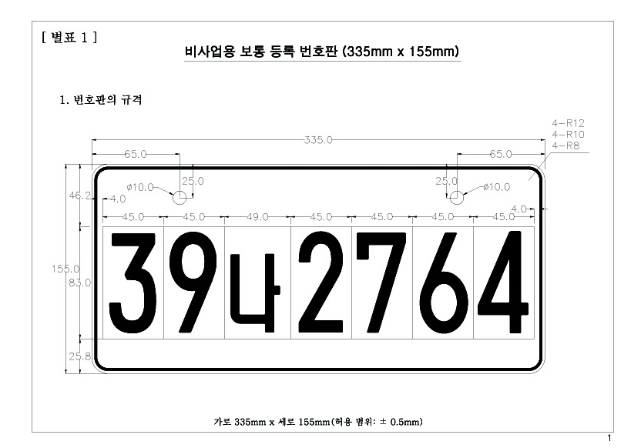

Slide 14
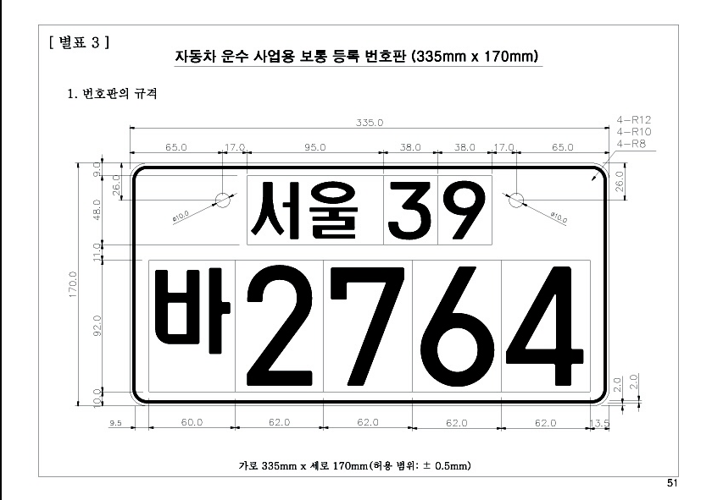

Slide 15
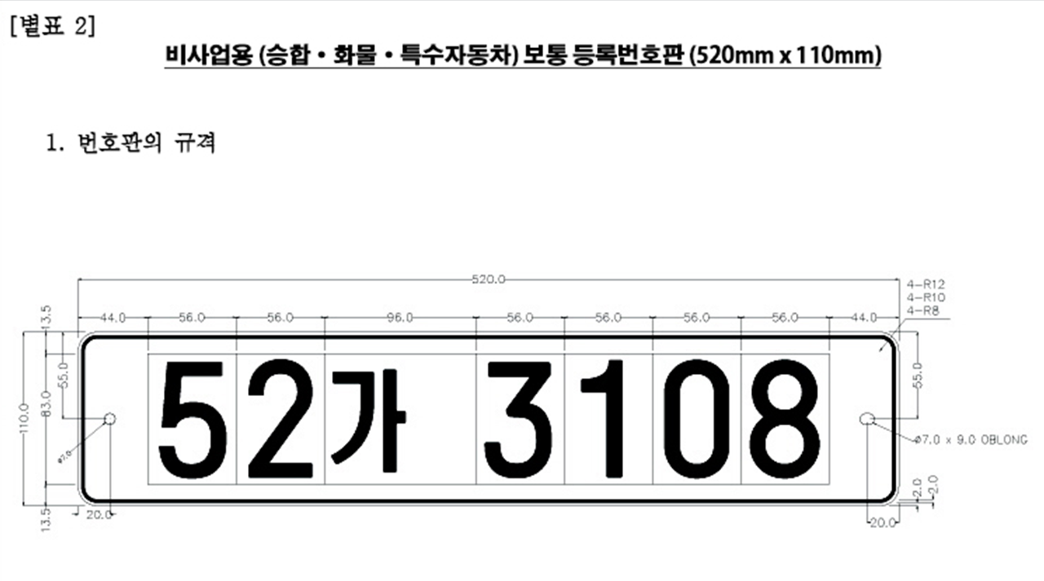

Slide 16
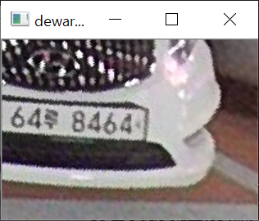
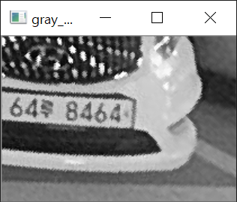
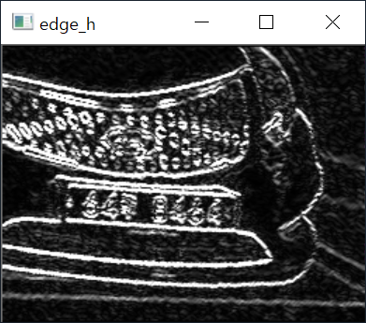
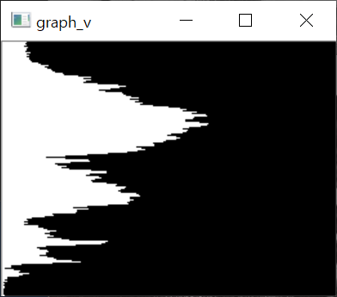
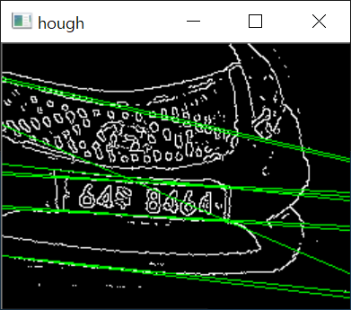
edge의 분포와 직선으로 숫자 영역을 추출
Edge의 분포만으로는 plate영역을 유추하기 어렵다. 왼쪽 사진과 같이 plate가 아닌데도, edge가 많은 영역이 있을 수 있다.
Plate영역의 후보를 만들고, 이들로 직선을 찾아보자. 수평선에 가까운 직선이 검출된다면 plate일 가능성이 높다.

Slide 17
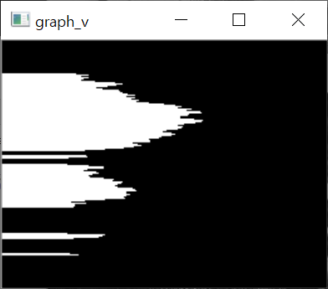
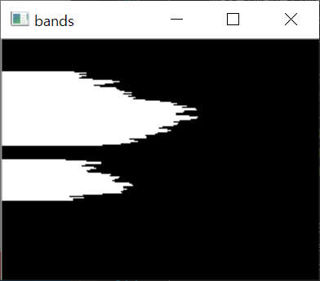
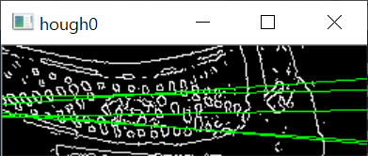
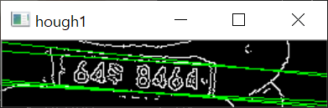
count > 50
height > 15
plate 가능성이 있는 두 영역에서 각각 직선을 검출해 보자.
(해당 영역별로)
왼편에 위 그림 같은 경우는 제외시키고 아래 경우는 OK해야 한다. 직선을 이루는 점들의 연결성을 체크해보면 어떨까?

Slide 18
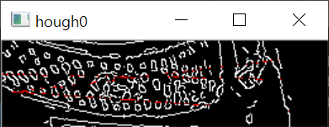
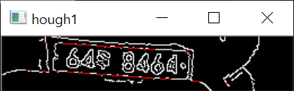

Slide 19
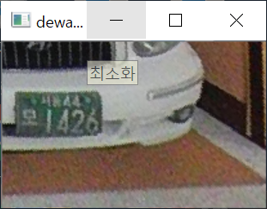
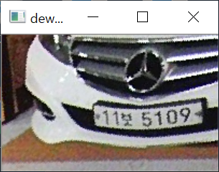
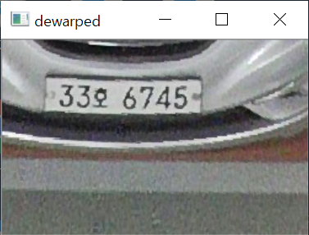
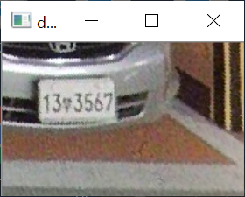
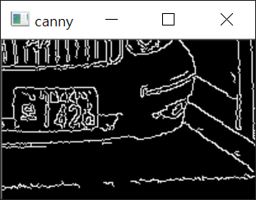
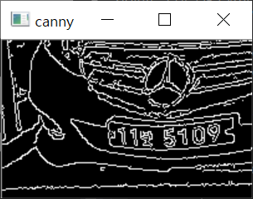
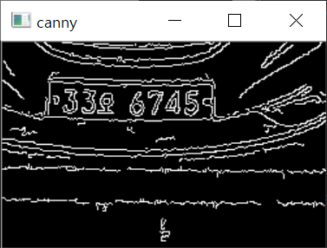
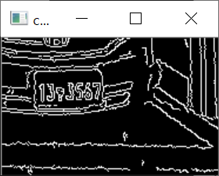

Slide 20
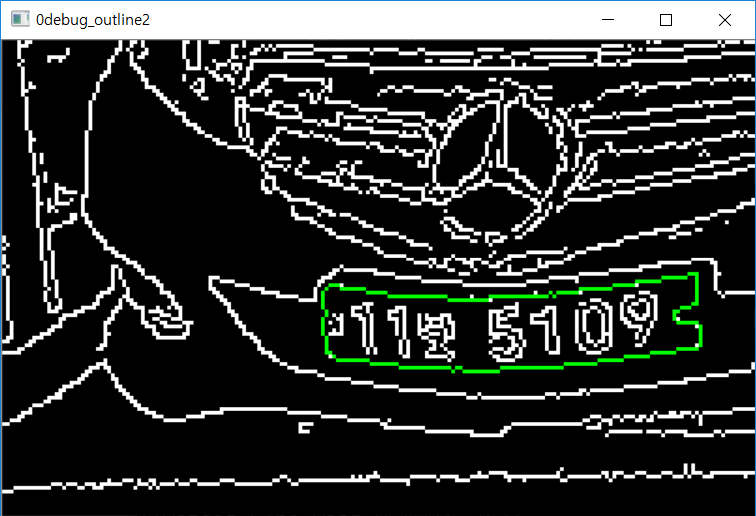
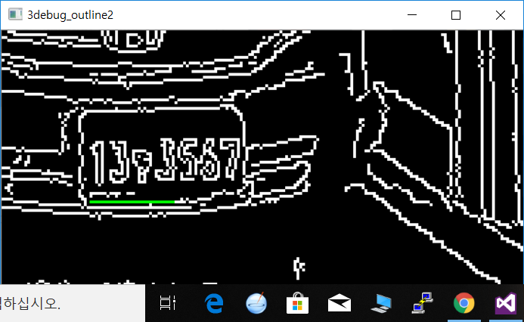
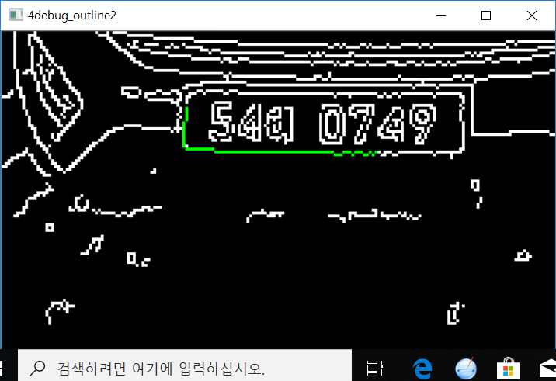
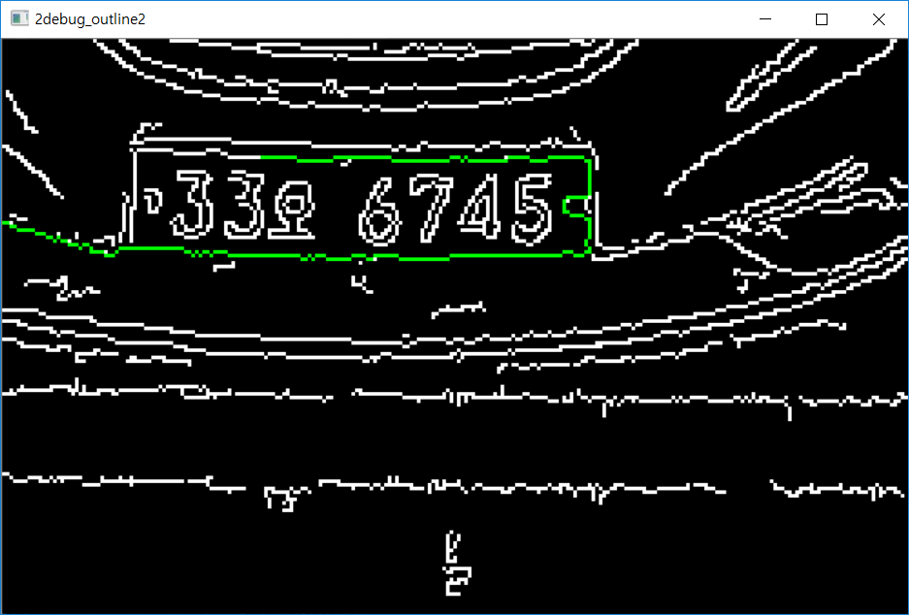
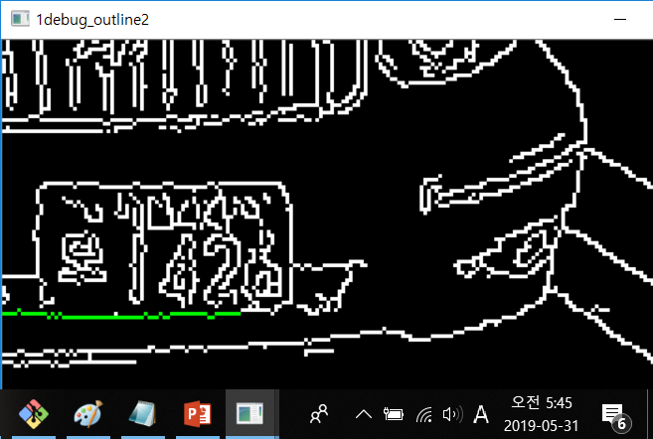
끊어진 경우
-> 한번 더 나아가면 해결됨.
끊어진 경우
->

